Slide 1
TSM客户端框架设计
qingqingyuan

Slide 2
TSM定义
TSM是Trusted Service Management的简称，字面意思是可信服务管理，是基于“一卡多应用”技术建立的一套完整的“空中发卡”和应用管理体系。TSM平台兼具公信力和开放性，可提供应用发行管理和安全模块管理等功能。

Slide 3
目前可以归结为五大业务
获取CPLC
卡列表查询
卡查询
切换默认卡
透传业务（实现逻辑在后台，含密钥管理，开卡，充值，删卡等）

Slide 4
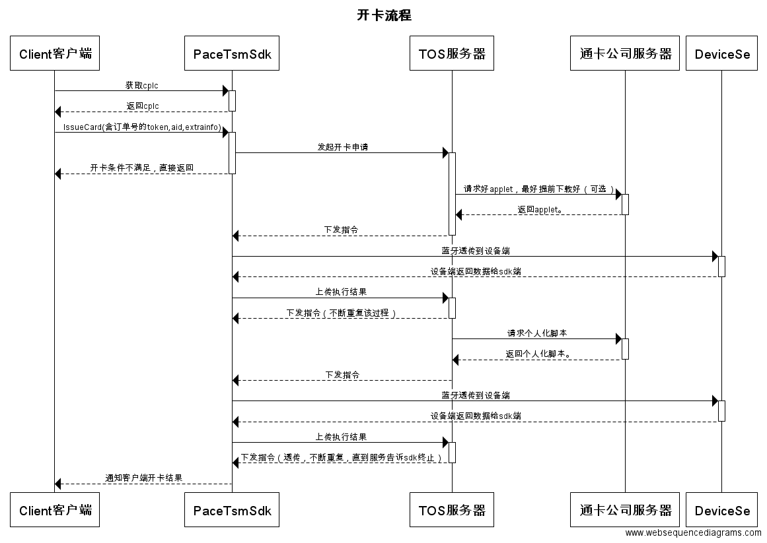

Slide 5
整体框架图
ApduProvider
TosServer
TaskEnginee
CPLC
CardListQuery
API call
CardQuery
ApduConsume
ApduChannel
CardSwitch
CardNetBusiness
sdk入口
消息引擎
业务处理者
IO流

Slide 6
API Call
支持同步阻塞调用
支持异步Callback调用
利用策略模式，组装数据，塞入到引擎中

Slide 7
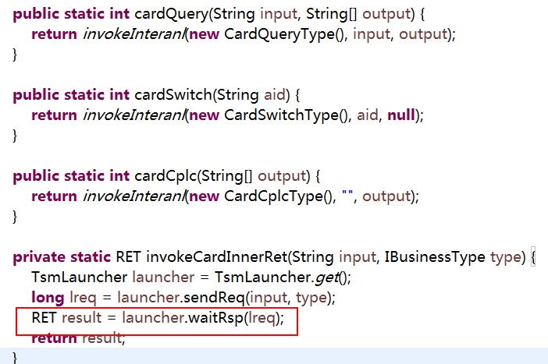

Slide 8
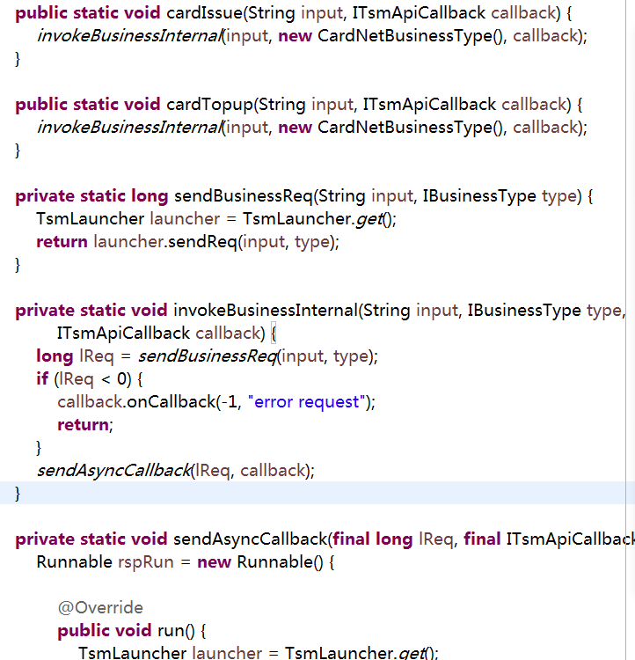

Slide 9
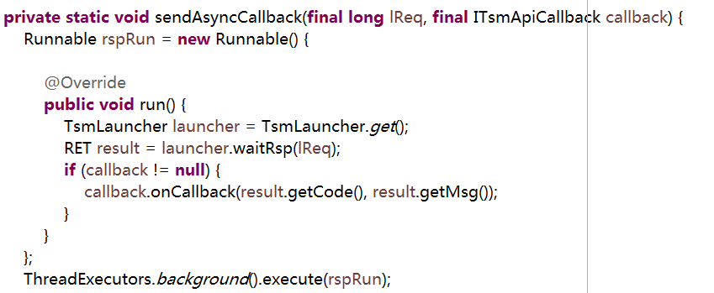

Slide 10
消息引擎IEventEngine
用Future HashMap来实现
输入端offer：用于接收消息
输出端take：阻塞式等待，获取任务执行结果
分发函数call：分发给业务处理者

Slide 11
event offer
FutrueMap:
ConcurrentHashMap
<Long, Future<RET>>
Future1.call
event offer
顺序执行
Future2.call
Dispatcher
Future3.call
take
take
Future4.call

Slide 12
Dispatcher设计
（策略模式+责任链模式）
根据最开始的event_type,找到对应的处理者，然后进行责任链模式处理

Slide 13
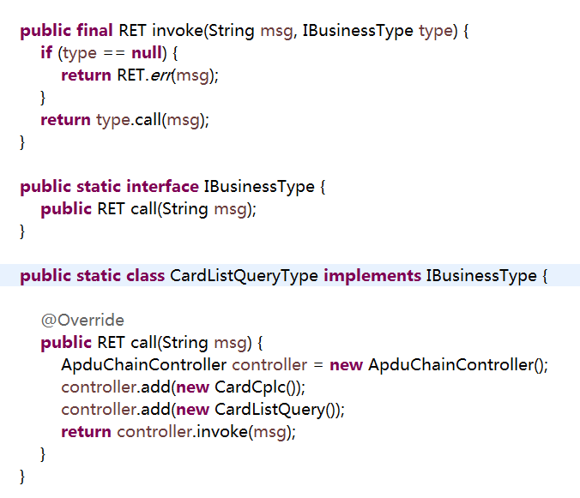

Slide 14
业务模块
CPLC,比较简单，直接组装apdu指令
cardList,若有缓存，直接返回，否则，调用后台接口获取
cardQuery,客户端自己拼命令，自己解析，该部分单独建一个工程，后续可用插件方式实现。
cardSwitch，客户端自己拼命令，自己解析。
cardNetBusiness,需要后台配合

Slide 15
public interface IApduChannel {
public List<String> transmit(List<String> apdus);
public String transmit(String apdu);
public boolean open();
public void close();
}

Slide 16
后台透传接口预定
enum TSM_JOB {
E_ISSUECARD,// 开卡
E_TOPUP,//圈存
E_SEINIT,//se初始化，一般用于密钥管理
E_DELETE,//铲卡
E_CARDLIST//卡列表请求
}
struct ApduCommonReq
{
0 optional TSMHead stTSMHead;
1 optional CommonReqData reqData;
2 optional vector<ApduResponse> stApduResp;
3 optional String sessionId; //后台判断此session是否有效，为空代表重新请求
};
struct ApduCommonRsp
{
0 optional int iRet;// 0，代表命令正确，非零代表异常
1 optional String sOut; //最终的结果
2 optional bool bFinish;//finish后，客户端将不再请求
3 optioanl vector<ApduCommond> vRspData;
4 optional String sessionId;// 后台生产的随机数，后台每次返回都更新一把
};

Slide 17
struct ApduCommond
{
0 optional int index; //指令的索引值
1 optional int lastValidNode; //上次有效节点，用于发生异常时的同步流程
2 optional String cmd; // 命令
3 optional String checker; // 预期值，让客户端做判断？？
4 optional bool needupload; // 为减少数据量，不需要每条数据命令结果都上报
};
struct ApduResponse
{
0 optional int index;//指令的索引值
1 optional int lastValidNode; //上次有效节点，用于发生异常时的同步流程
2 optional String rsp;//执行结果
};
struct CommonReqData
{
0 optional String instanceId;
1 optional TSM_JOB operation;// 1,开卡，2，充值，3，seinit, 4，铲卡
2 optional String token;
3 optional vector<ExtraInfo> vExtraInfo;
};

Slide 18
struct ExtraInfo
{
0 optional String key;
1 optional String val;
};
int CommonApduExec(ApduCommonReq stReq, out ApduCommonRsp stRsp);

Slide 19
透传流程
TosServer
Provider
Prepare
Finish
Transimit
Consumer
ApduChannel

Slide 20
卡片查询框架（责任链+工厂）
public interface ICardPluginService {
public List<String> fetchDetailReq(String aid, String tag);
public String parseDetailRsp(String aid, String tag, List<String> rsp);
}

Slide 21
@Override
protected void onPrepareHandlers() {
addHandler(Constants.TAG_MONEY, new BaseCardDetail.Handler() {
@Override
protected String onCall(List<String> rspData) {
return parseMoneyInternal(rspData.get(rspData.size() - 1));
}
});
addHandler(Constants.TAG_CARDNUM, new BaseCardDetail.Handler() {
@Override
protected String onCall(List<String> rspData) {
return parseCardNumInternal(rspData.get(rspData.size() - 1));
}
});// 继续添加其他解析，如黑名单，有效日期等等
}

Slide 22
前景展望
1、业务接入，后台重点开发平台，客户端配合调试；（任重而道远！）
2、客户端sdk形态，可做成jar包形式，或者apk形式。目前运行在Android端，ios也需做一套，后续考虑能否做成so库的形式。

